Slide 1
Организация летнего отдыха и занятости детей в условиях пандемии на территории Томпонского района
Винокурова Елена Кимовна – начальник отдела воспитания дополнительного образования МБУ «Томпонское районное управленеи образования»

Slide 2
На основании Решения Оперативного штаба по недопущению распространения на территории Республики Саха (Якутия) коронавирусной инфекции COVID-19 в Томпонском районе функционировали 7 лагерей дневного пребывания (АППГ – 10) из 9 заявленных с охватом-205 детей в 5 населенных пунктах. Реализовано 8 программ по 3 направлениям (трудовое, эколого-биологическое, социально-педагогическое). Привлечено 39 работников, из них 7 медицинских работников, 9 воспитателей.
Населенный пункт | Наименование ЛОУ | Охват
с.Мегино-Алдан | «Аргыс» | 60
с.Крест-Хальджай | «Баягантай кэскилэ» | 20
с.Крест-Хальджай | «Юные натуралисты Томпо» | 30
с.Тополиное | «Радуга» | 20
с.Джебарики-Хая | «Искорка» | 30
п.Хандыга | «Исток» | 20
п.Хандыга | «Планета детства» | 25

Slide 3
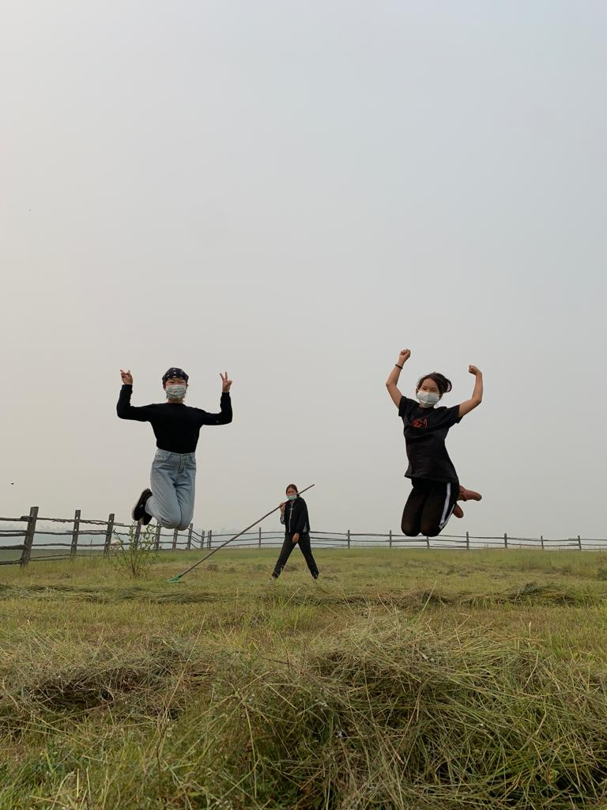
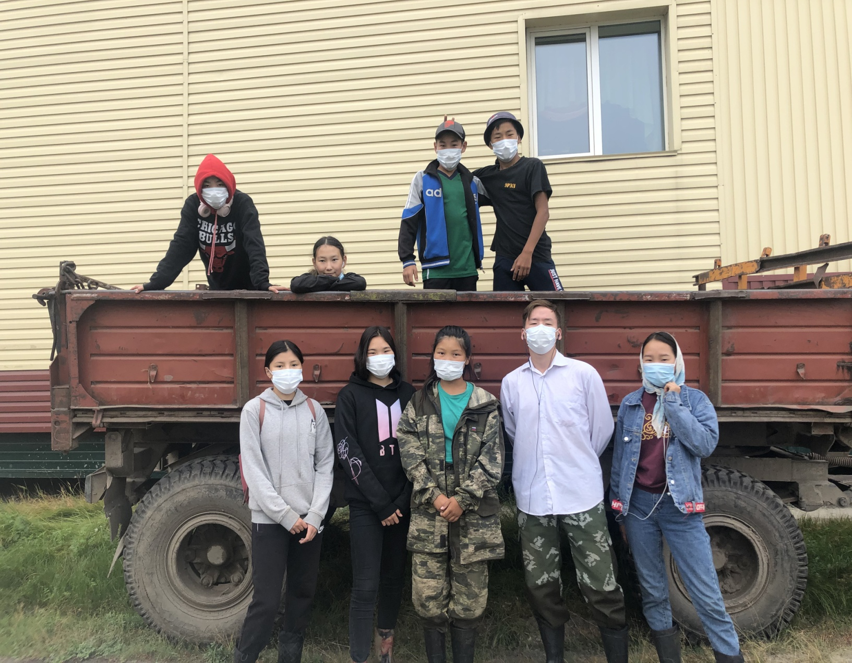
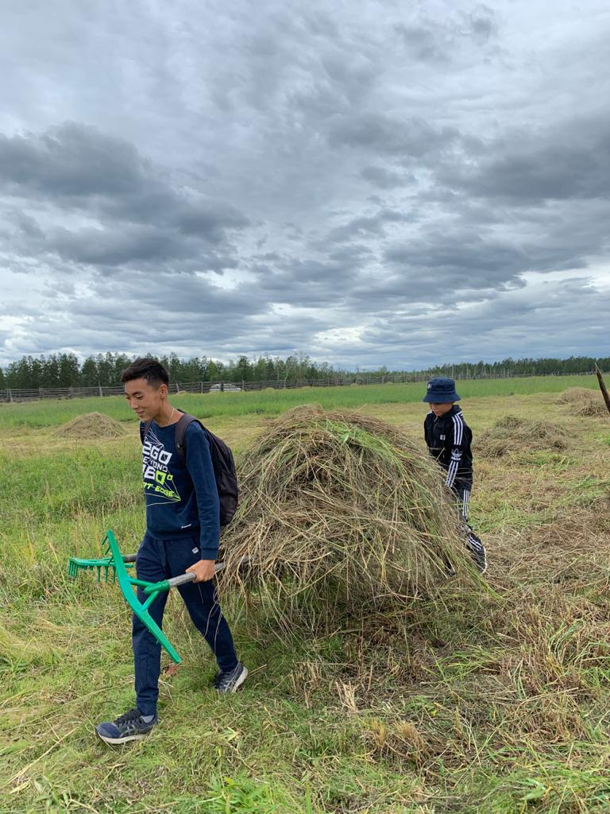
Публикация о работе ЛОУ в социальных сетях
Аккаунт в Инстаграм-странице @letotompo
Аккаунты в Инстаграм-страницах ОО:
@tmg5610
@schooool_news
@megino_aldan_school
@tsosh2020
@ekologobiologicheskiycentr
@ dhsochiskorka
Сайт МБУ ТРУО https://uuotompo.ucoz.ru/

Slide 4
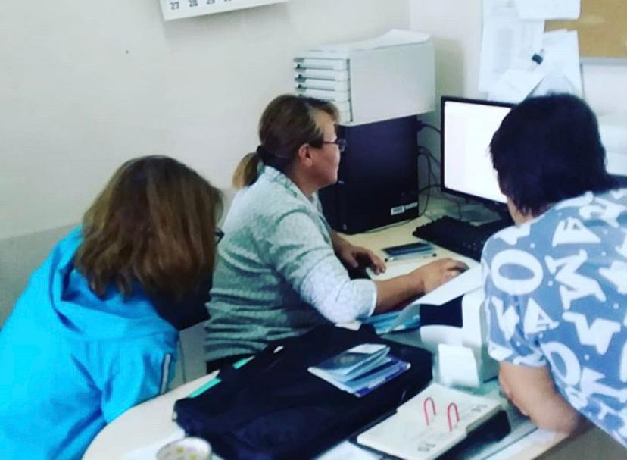
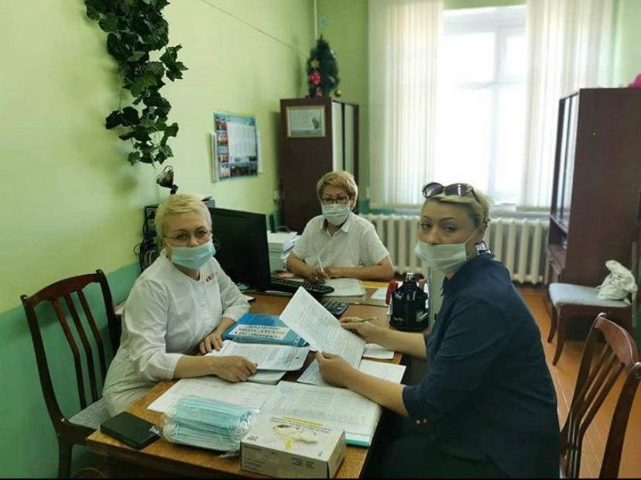
Деятельность межведомственной комиссии
Проведено 7 заседаний районной межведомственной комиссии по обеспечению отдыха и оздоровления детей в 2020 году в Томпонском районе.
С Территориальным отделом Управления Роспо-требнадзора по РС(Я) в Томпонском районе согласован реестр летних оздоровительных учреждений и проведены обследование лагерей.

Slide 5
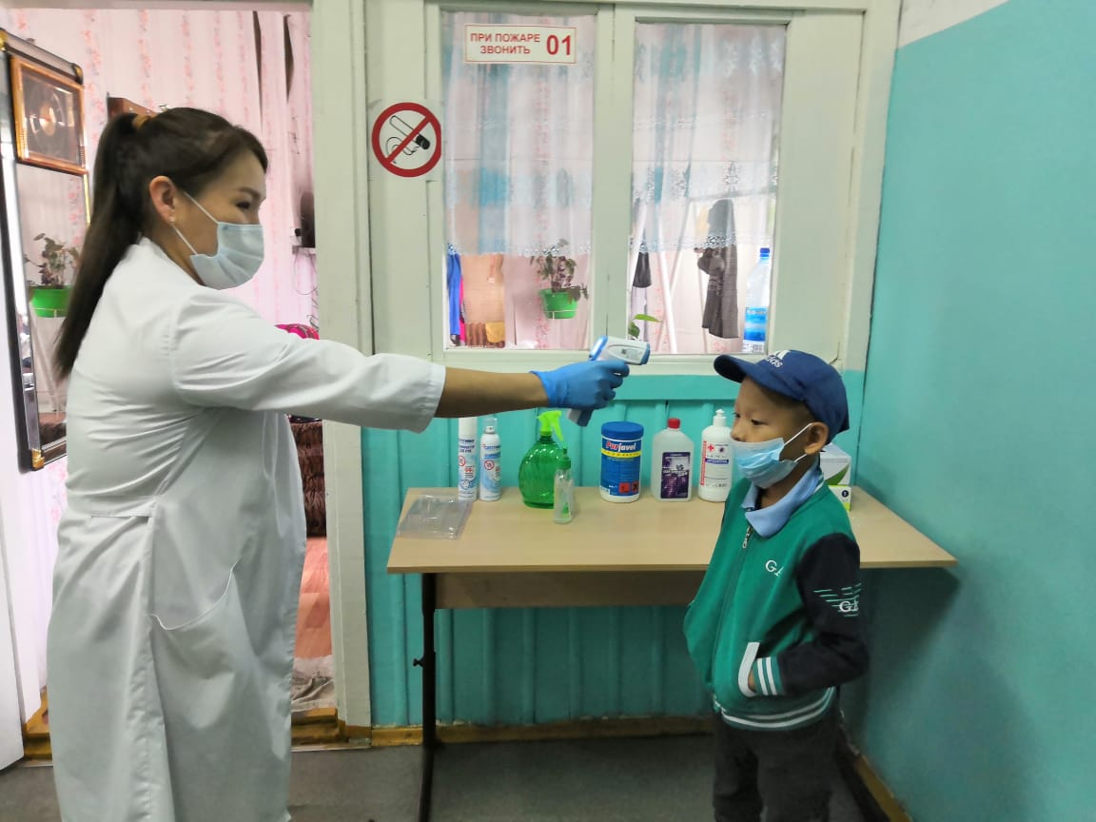
об особенностях работы в условиях ковид-19
Соблюдение требований СанПин;
Распространение памяток о КОВИД;
Бесконтактная термометрия;
Обеспечение дезинфицирующими сред-ствами, СИЗ;
Издание приказов о маршруте воспитанников.

Slide 6
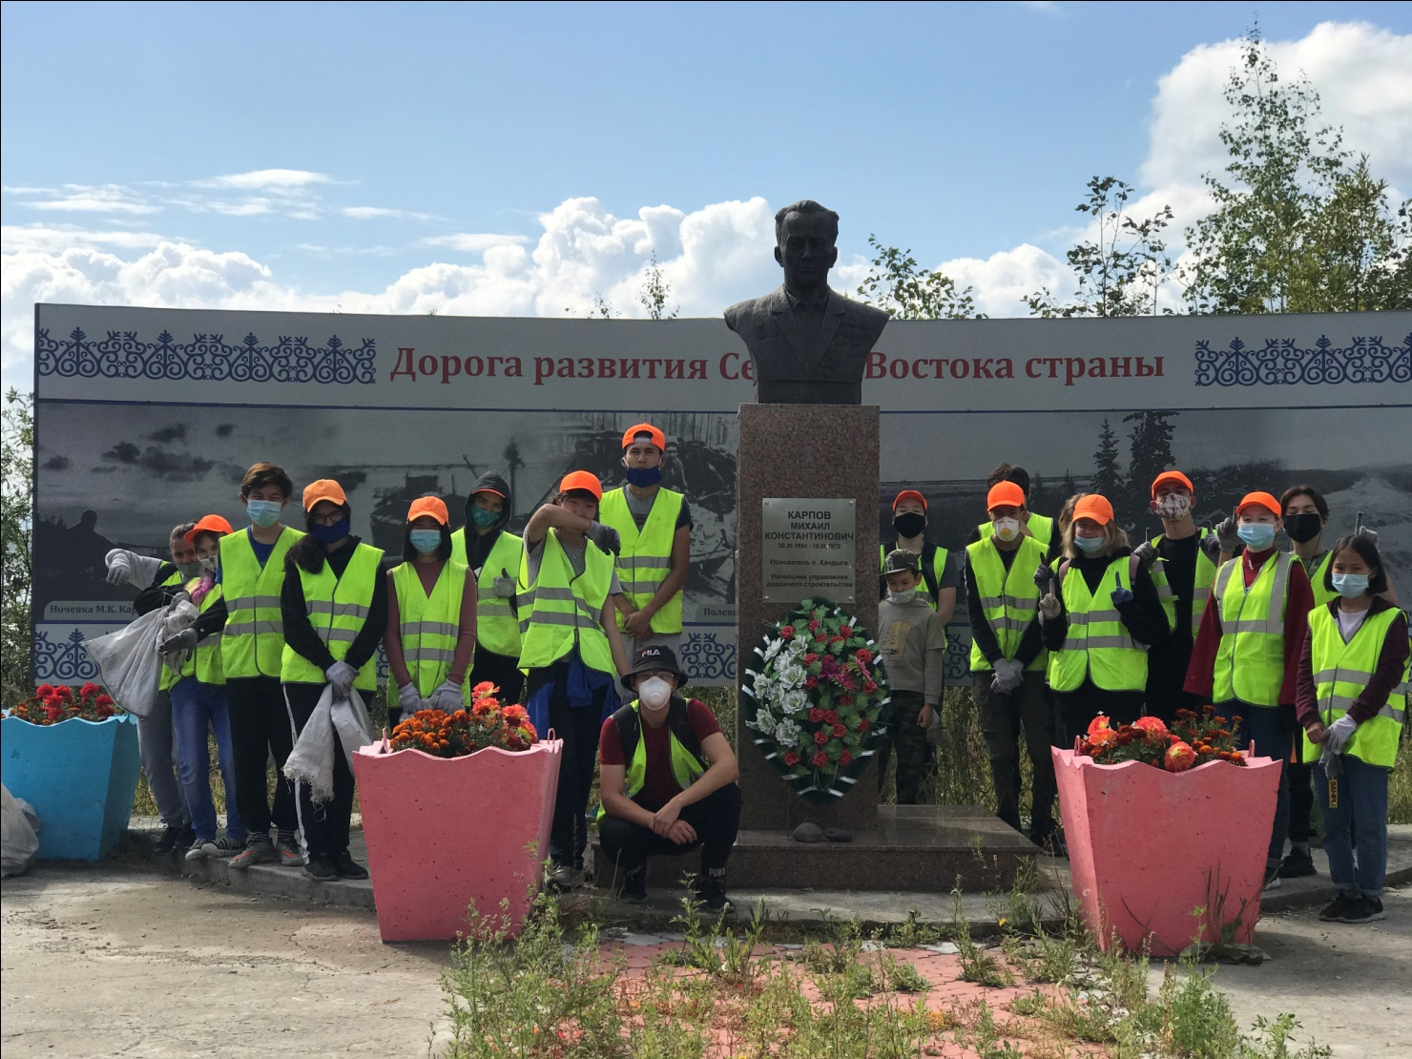
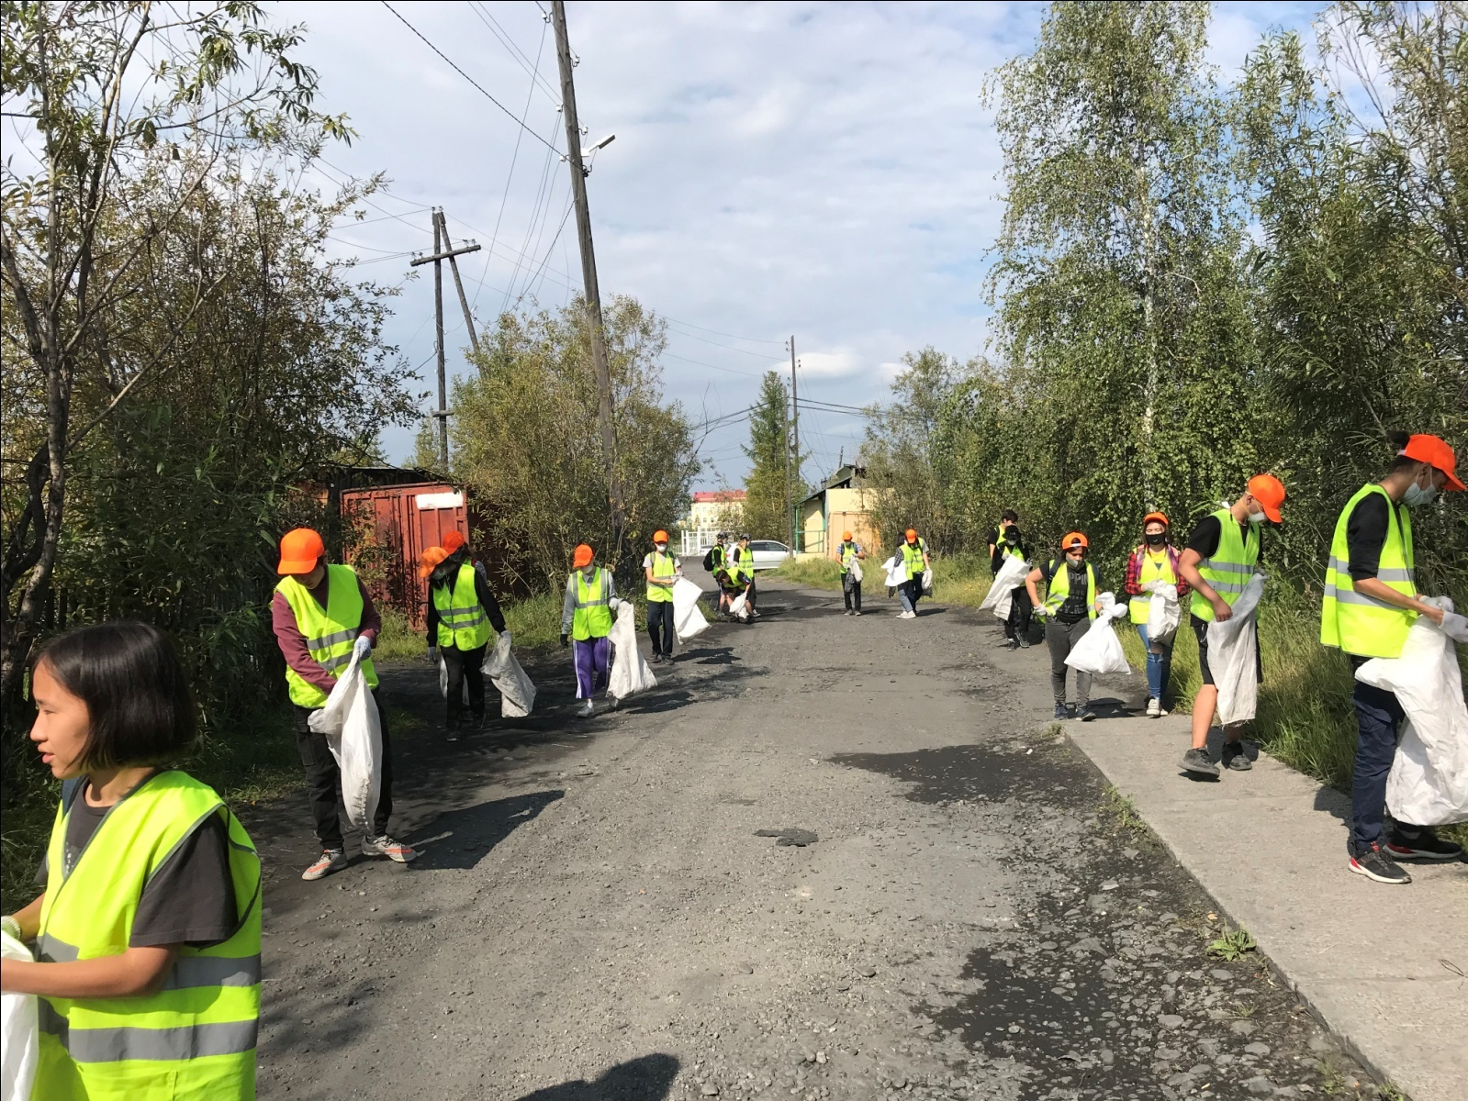
Трудоустройство несовершеннолетних
Согласно Государственной программы РС (Я) "Содействие занятости населения РС (Я) на 2018 год-2022 годы" на 2020 год по мероприятию "Организация временного трудоустройства несовершеннолетних граждан от 14 до 18 лет в свободное от учебы время" за летний период трудоустроено 111 детей. По мероприятию "Организация летней занятости несовер-шеннолетних граждан от 14 до 18 лет в оленеводческих хозяйствах РС (Я)" работали 24 (АППГ-19) детей.

Slide 7
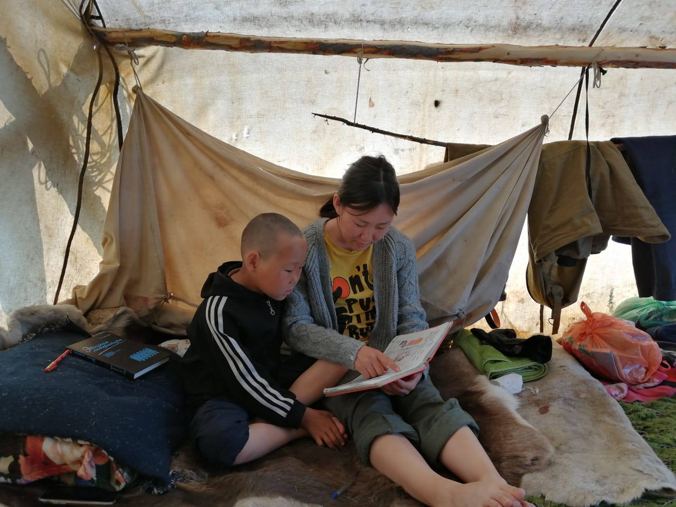
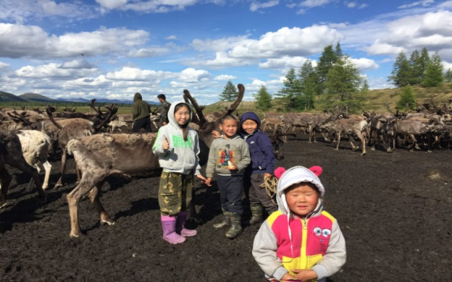
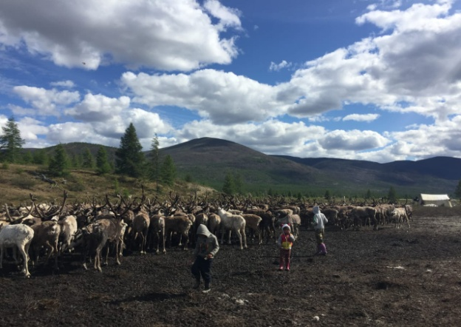
перевозка детей в оленстада
Перевозка детей к местам работы родителей (законных представителей), занятых в оленеводческих стадах организовано по трем направлениям: Бараинское, Адычинское, Сунтарское, также родовым общинам. Выехало 54 детей, из них дошкольников – 21 детей, учащихся – 33 детей.

Slide 8
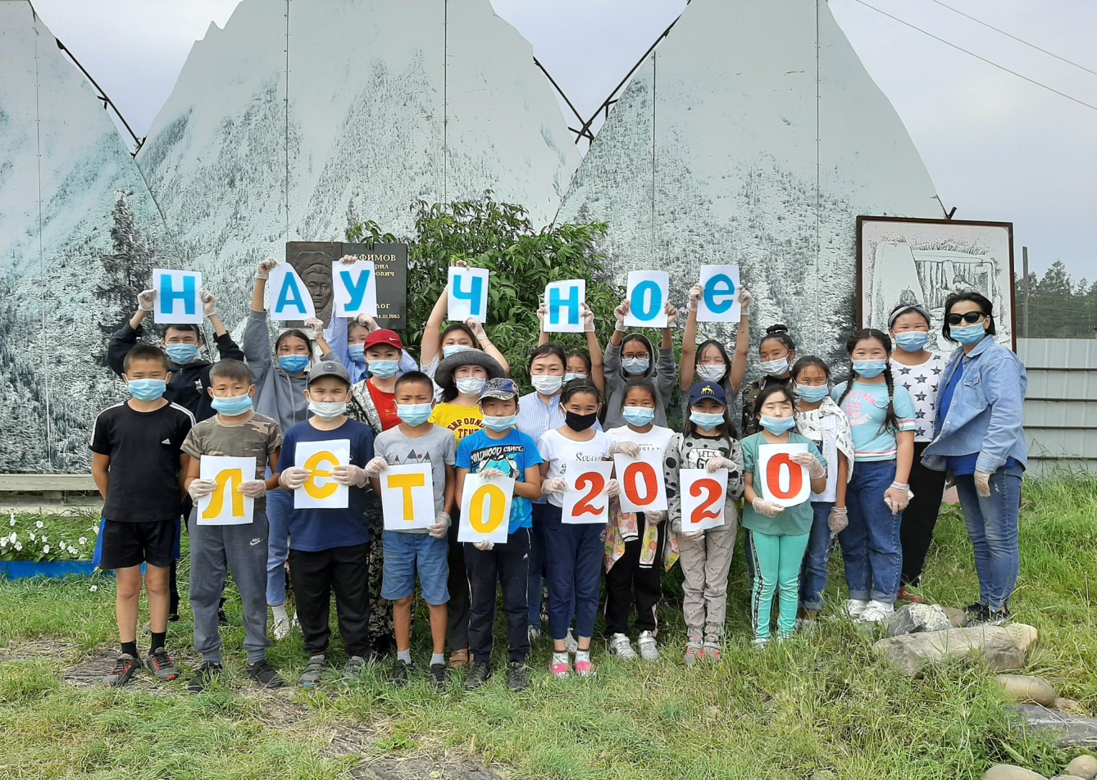
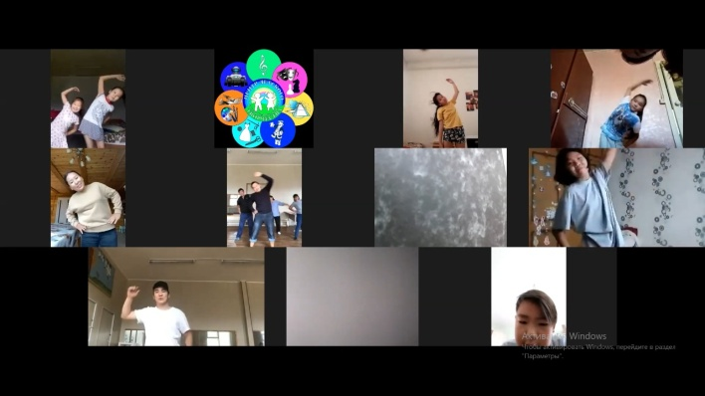
Онлайн-площадки на базе ОО
Участие на республиканской онлайн-смене «По парусом РДШ» - 15 активистов и лидеров детского движения;
Участие на республиканской летней школе в дистанционного формата в рамках сетевого исследовательского проекта МАН РС(Я) «Научное лето» приняли участие - 18 воспитанников;
Проведение научно-исследовательской экспедиции в дистанционной форме «Три реки» на базе МБУ «Мегино-Алданская СОШ им.Е.П.Неймохова» с охватом 25 детей.
Организация виртуальной профориентационной площадки «Мир профессий совместно с предприятиями социального жизнеобеспечения (ГИМС, ГИБДД, МВД, противопожарная служба). Охват 80 детей.
С 10 по 22 августа на базе МБУ ДО «Центр детского творчества», МБОУ «Ынгинская СОШ» организованы дистанционные летние площадки с охватом 35 детей.

Slide 9
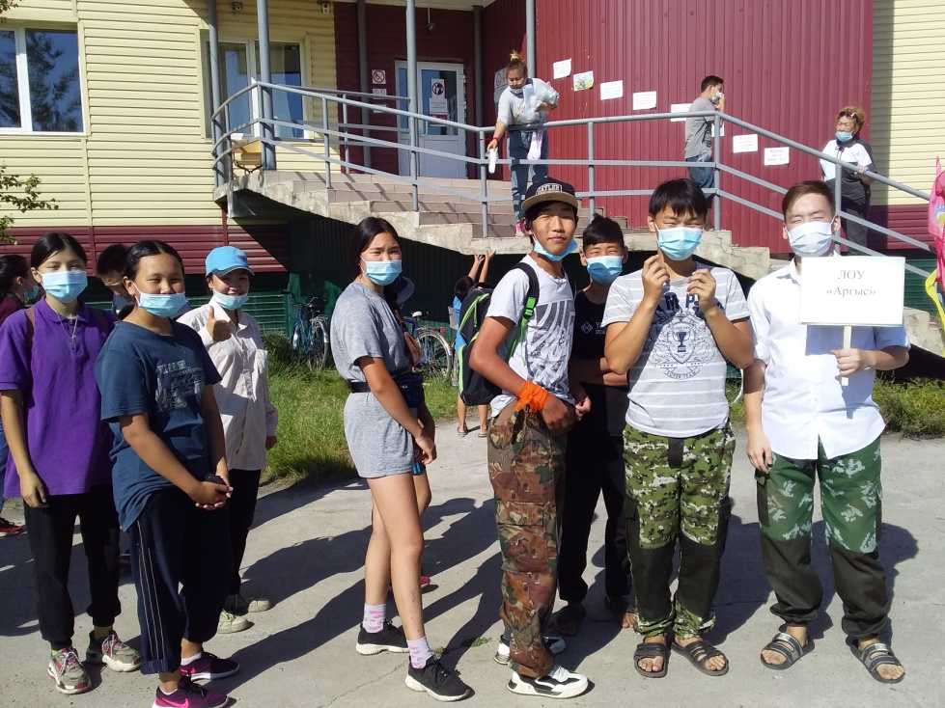
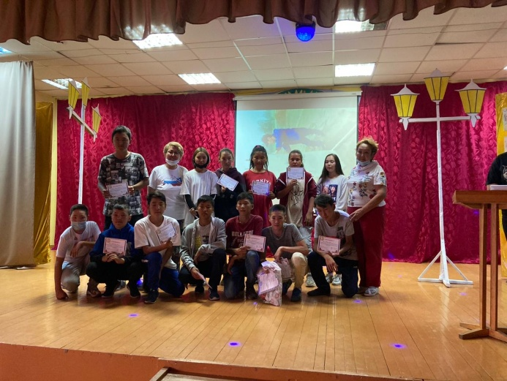
Основные мероприятия
Традиционный слет трудовых объединений, посвященный Году патриотизма в РС(Я) (очный формат);
Организаторы: МБУ «Томпонское районное управление образования» , МКУ «Томпонское управление сельского хозяйства», ГБУ РС(Я) «Центра занятости населения Томпонского района», отдел по делам семьи и молодежной политике МР «Томпонский район»

Slide 10
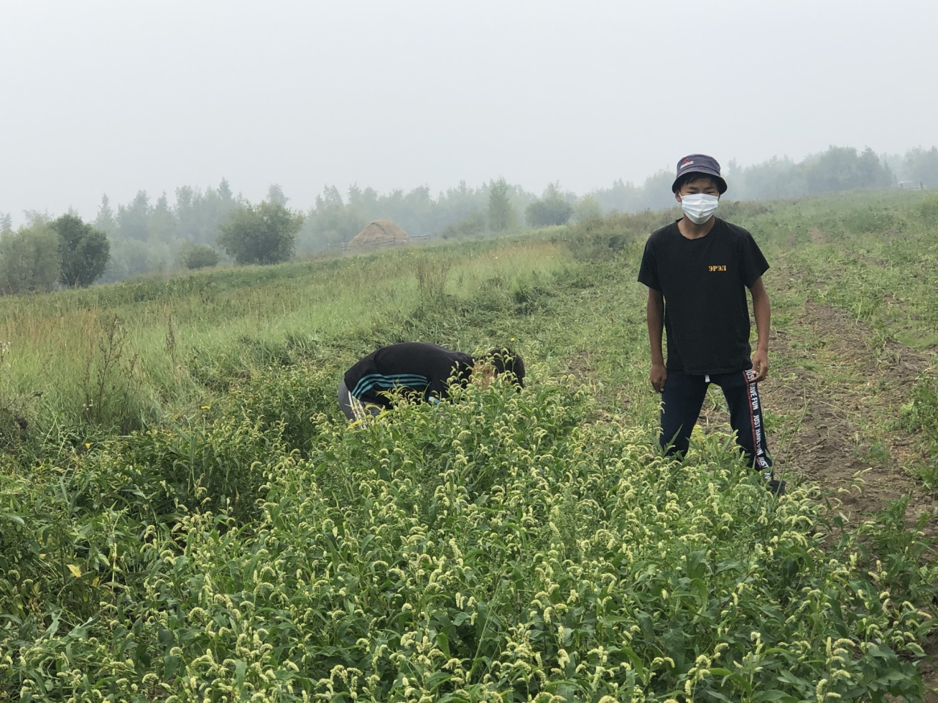
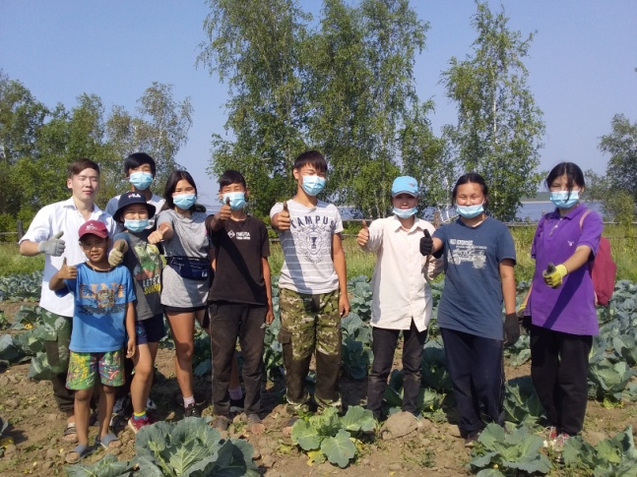
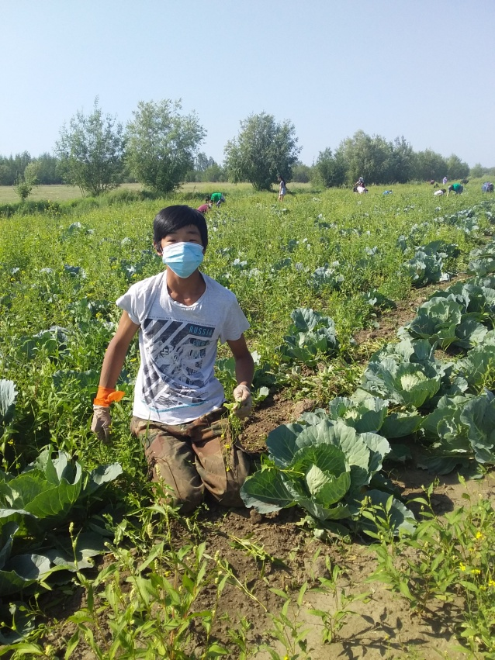
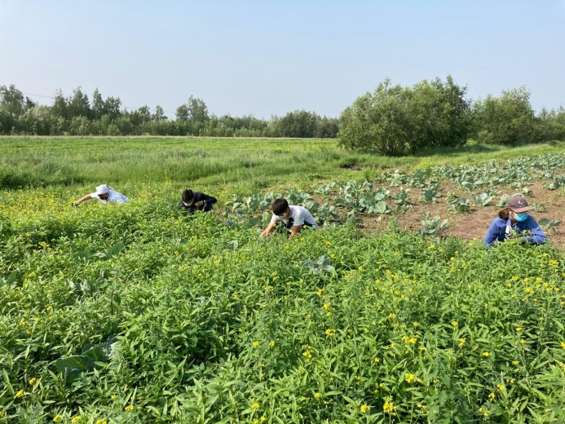

Slide 11
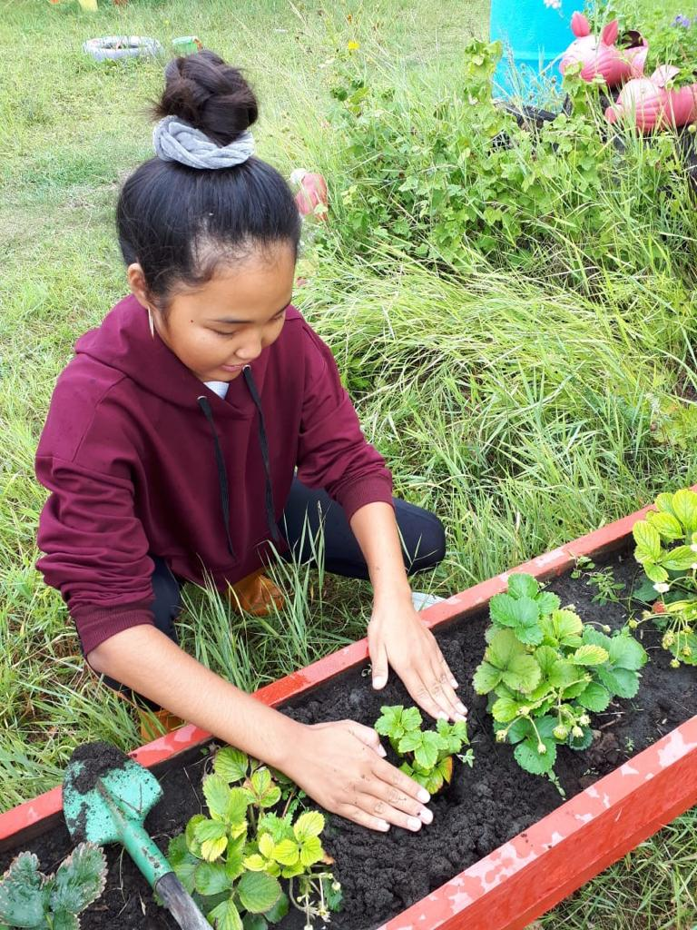
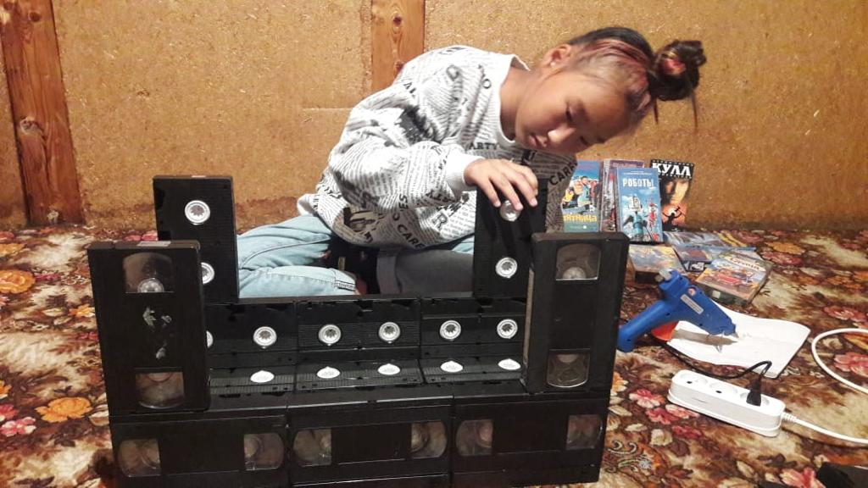

Акция "Антинаркотический урок» в дистанционной форме (ГБУ ДО РС(Я) “Республиканский центр психолого-медико-социального сопровождения” совместно с МБОУ ДО "Детский (подростковый) центр" городского округа "город Якутск" в рамках государственной программы РС(Я) "Профилактика правонарушений в РС(Я) на 2018-2022 годы" в 2020 году». Охват -100 детей.

Slide 12
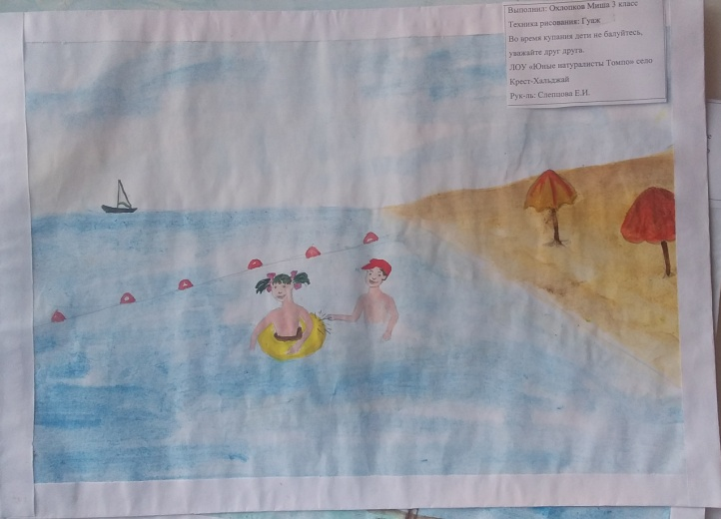
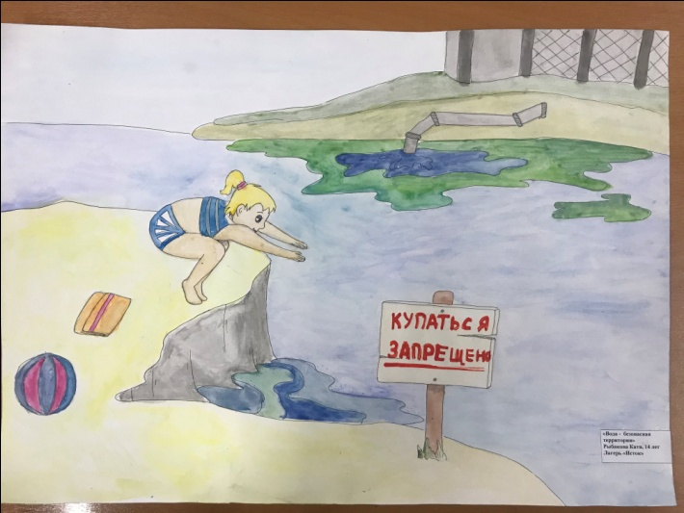
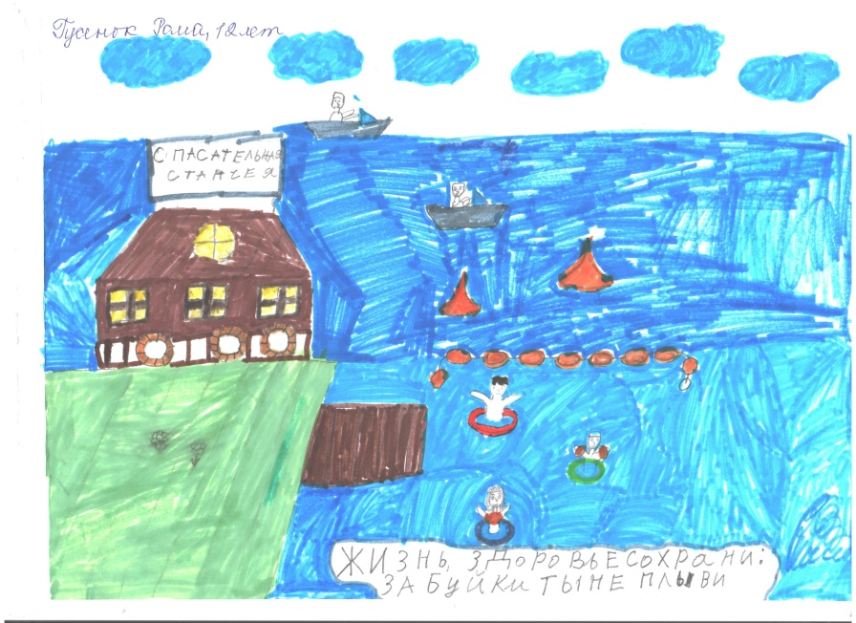
Совместно Томпонским ИУ ГИМС ГУ МЧС России по Республике Саха (Якутия) проведен районный конкурс детских рисунков и плакатов для воспитанников ЛОУ Томпонского района «Вода - безопасная территория» в дистанционной форме . Всего приняли участие 39 детей.

Slide 13
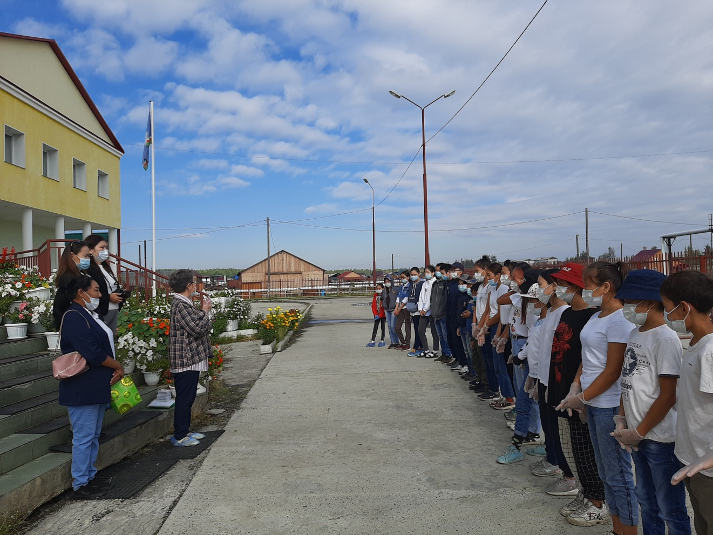
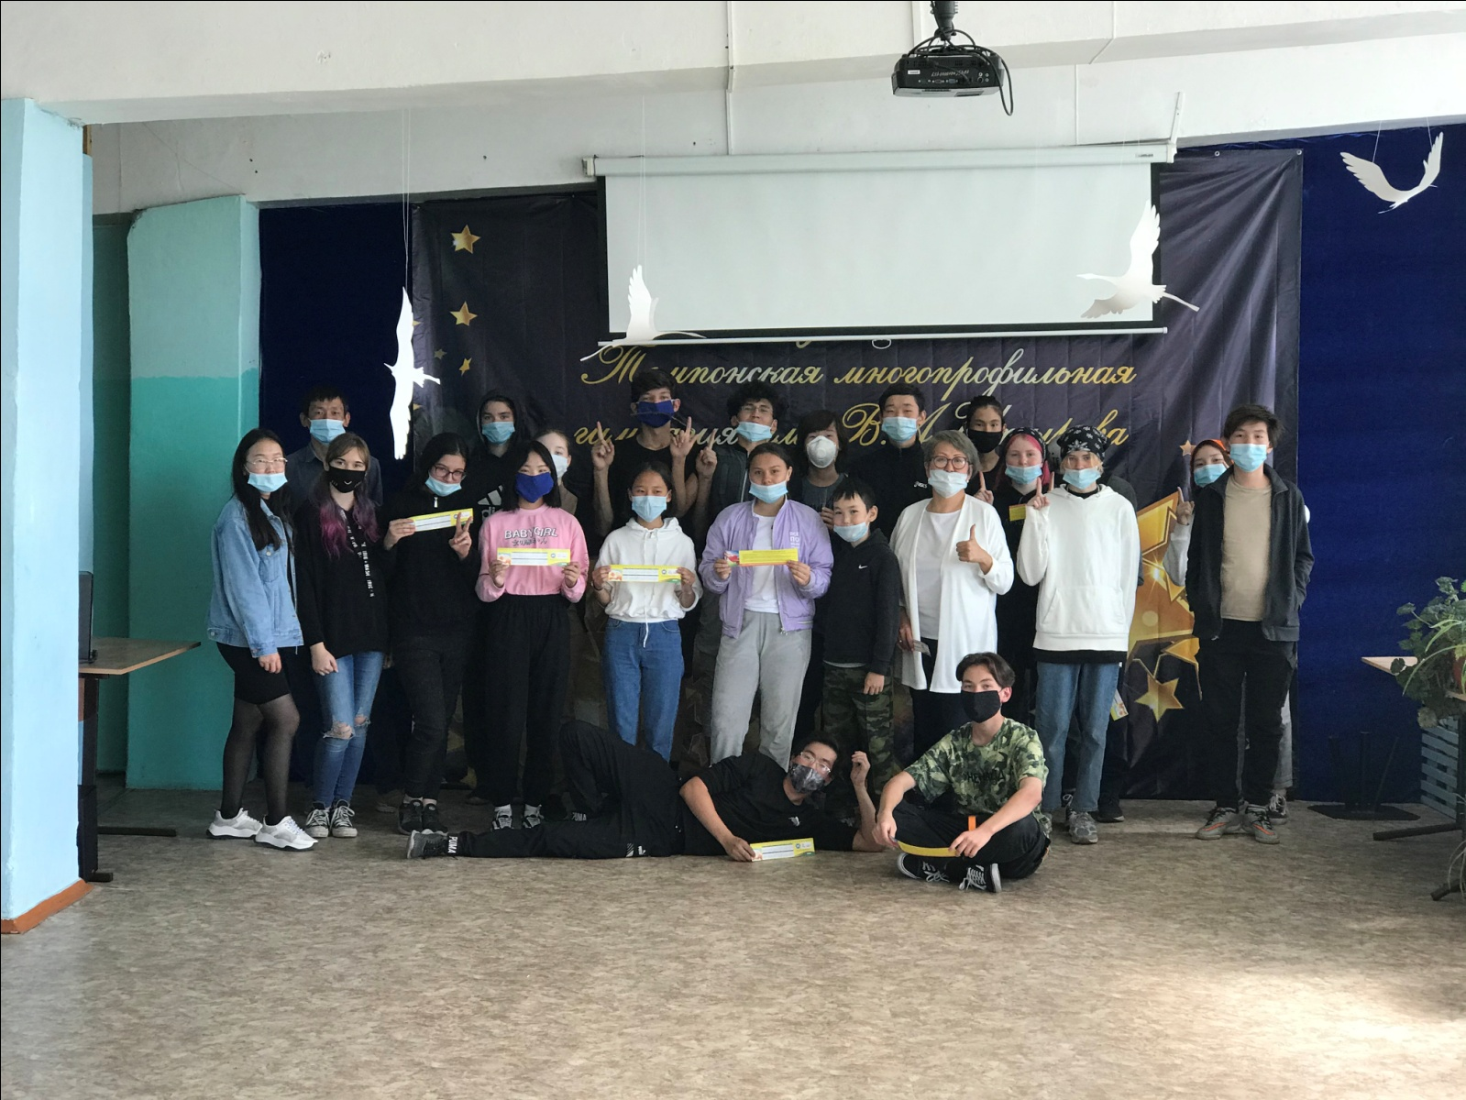
ПЛАНОВЫЕ ПРОВЕРКИ
Проведено 4 плановых проверок по деятельности работы ЛОУ «Байа5антай кэскилэ» (МБОУ «Крест-Хальджайская СОШ им.Героя Ф.М.Охлопкова», ЛОУ «Юные натуралисты Томпо» (МБУ ДО «Эколого-биологический центр»), ЛОУ «Исток» (МБОУ «Томпоская многопрофильная гимназия им.В.А.Штырова», ЛОУ «Планета детства» (МБОУ «Хандыгская СОШ».

Slide 14
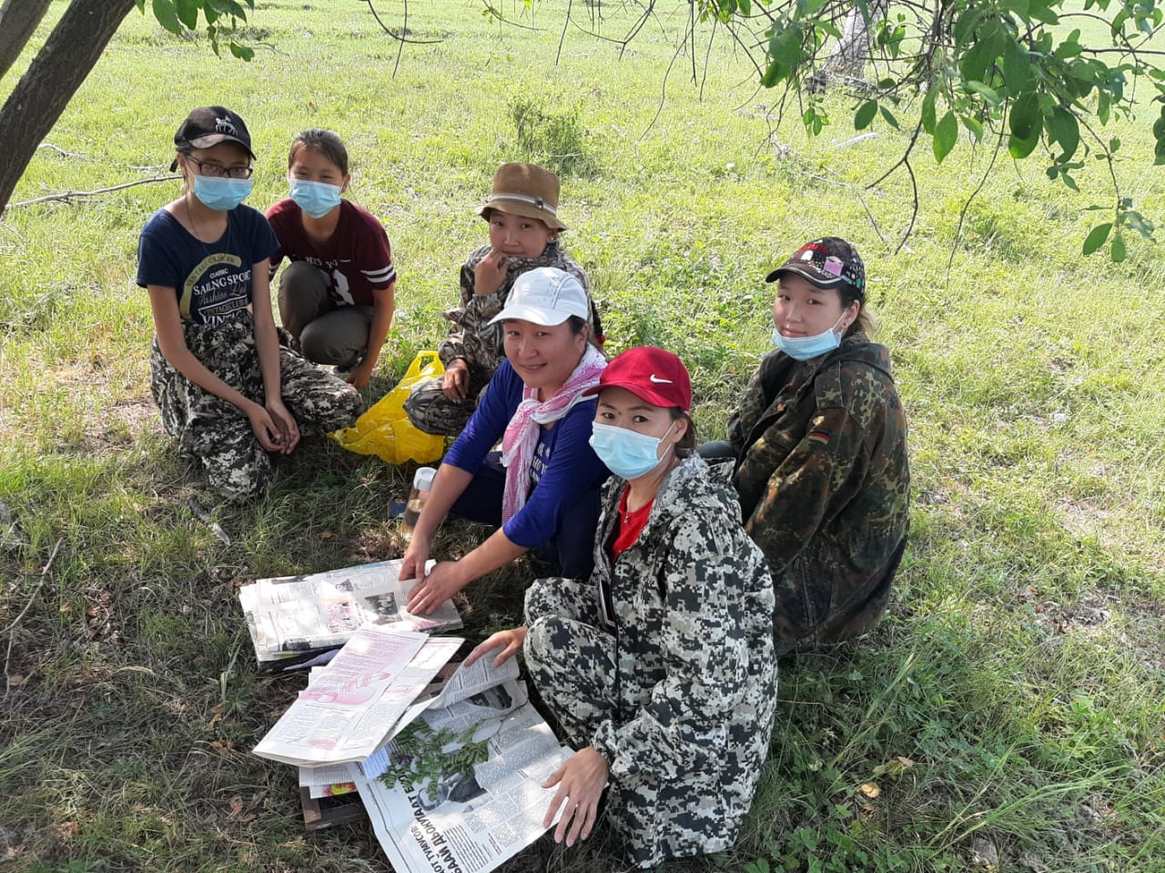
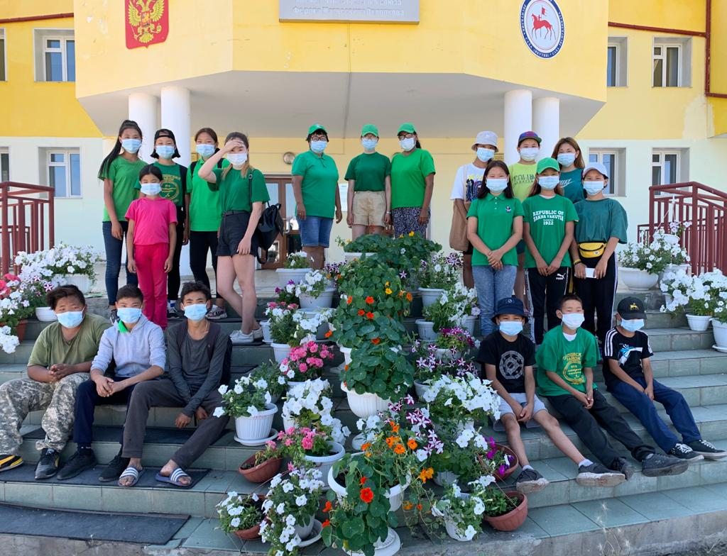
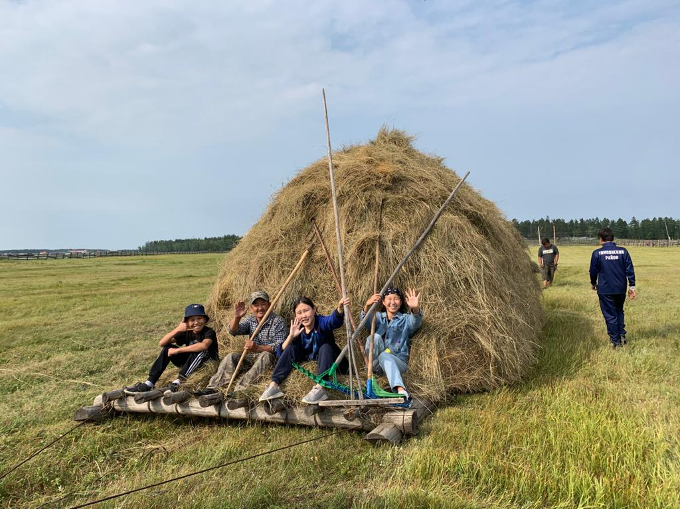
Сенокос,собирание ягод -914
ОБЩИЙ ОХВАТ
Экспедиции – 170
ЛДП -205
Предварительная численность детей, запланированных на отдых и оздоровление составляет 1400 детей (АППГ-1549), из них детей находящихся в трудножизненной ситуации – 726 (АППГ-924).
Процент охвата составляет- 79 % (АППГ- 88,8%).

Slide 15
Нормативно-правовая база
Указ Главы Республики Саха (Якутия) от 15 июня 2020 года № 1253 «О внесении изменений в Указ Главы Республики Саха (Якутия) от 17 марта 2020 года № 1055 «О введении режима повышенной готовности на территории РС (Я) и мерах по противодействию распространения новой коронавирусной инфекции (CОVID-19)»;
Постановление Главы МР «Томпонский район» от 09.04.2020 г. №1419 «О создании районной межведомственной комиссии по обеспечению отдыха и оздоровления детей в 2020 году в Томпонском районе»;
Постановление Главы МР «Томпонский район» от 26 июня 2020 г. №742 «Об утверждении Алгоритма взаимодействия по организации профилактического медицинского наблюдения на территории Томпонского района».
Распоряжение Главы МР «Томпонский район» от 13 мая 2020 г.№80 «О создании межведомственной комиссии по приемке детских оздоровительных учреждений к открытию летнего сезона отдыха, занятости и оздоровления детей»;
Распоряжение Главы МР «Томпонский район» от 19 июня 2020 г. №103 «О создании межведомственной комиссии по обследованию детских оздоровительных учреждений к открытию летнего сезона отдыха, занятости и оздоровления детей».

Slide 16
ПРЕДЛОЖЕНИЯ:
В целях усовершенствования работы по проведению мониторинга и состав-лению реестра организаций отдыха детей и их оздоровления разработать и внедрить систему coogle –формы.
Создать единую платформу для направления документов при формировании реестра, в т.ч. требуемых документов на получение санитарно-эпидемиологического заключения.

